Slide 1
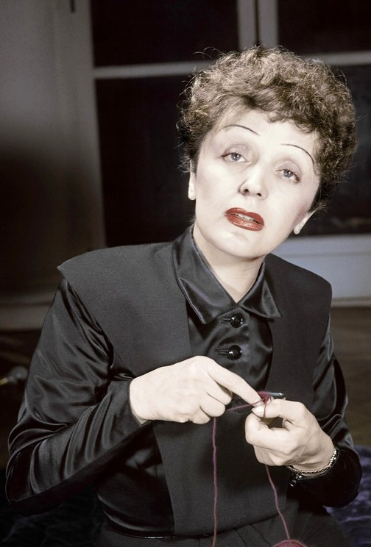
Edith Piaf
EXIT
Clic sur le Titre de ton choix
IL FAIT BON T’AIMER
JE HAIS LES DIMANCHES
JE N’EN CONNAIS PAS LA FIN
LA BELLE HISTOIRE D’AMOUR
LA RUE DES CHANSONS
JEAN ET MARTINE
IL Y AVAIT

